Slide 1
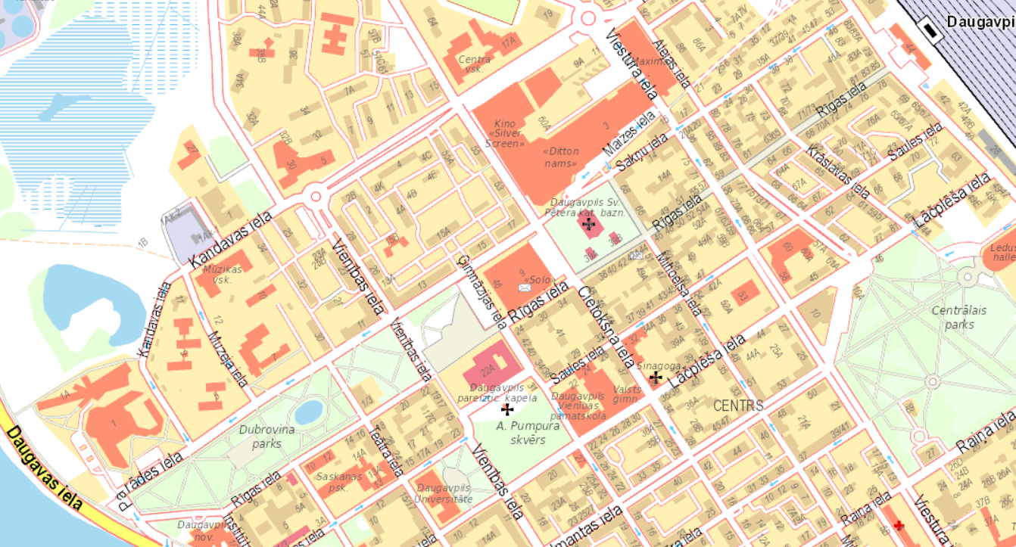
CISM day run skrējiena maršruts
Izstādes vieta, starta/finiša vieta

